Slide 1
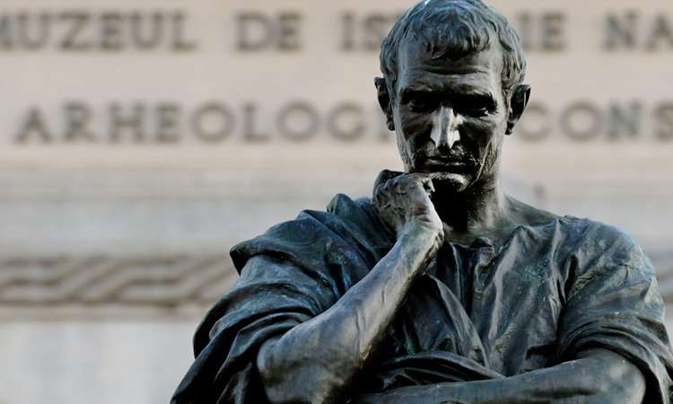
Ovidio
e il suo lettore

Slide 2
Ovidio, Tristia I, 7, v. 11
grata tua est pietas, sed carmina maior imago
sunt mea, quae mando qualiacumque legas,
carmina mutatas hominum dicentia formas,
infelix domini quod fuga rupit opus.
haec ego discedens, sicut bene multa meorum,
ipse mea posui maestus in igne manu.

Slide 3
Mi è gradita la tua devozione, ma un più grande ritratto sono i miei carmi che ti raccomando di leggere quali essi siano, i canti che raccontano le mutate forme degli uomini, sfortunata opera interrotta dall'esilio dell'autore. Partendo, io stesso nel mio sconforto gettai questi carmi, come pure molti altri, nel fuoco con le mie mani.

Slide 4
[…] sic ego non meritos mecum peritura libellos
imposui rapidis uiscera nostra rogis:
uel quod eram Musas, ut crimina nostra, perosus,
uel quod adhuc crescens et rude carmen erat.
quae quoniam non sunt penitus sublata, sed extant
(pluribus exemplis scripta fuisse reor),
nunc precor ut uiuant et non ignaua legentem
otia delectent admoneantque mei.

Slide 5
[…] così io posi sul rogo divoratore quei libri che non lo meritavano, le mie proprie viscere, perché perissero con me, sia perché presi in odio le Muse, come i miei crimini, sia perché quel poema era ancora adolescente e imperfetto. Ma poiché quei versi non sono stati totalmente distrutti, ma sopravvivono (penso che fossero scritti in molti esemplari) ora prego che vivano e, frutto di ozi non ignavi, dilettino il lettore e a lui mi rammentino.

Slide 6
[…] hos quoque sex uersus, in prima fronte libelli
si praeponendos esse putabis, habe:
'orba parente suo quicumque uolumina tangis,
his saltem uestra detur in urbe locus.
quoque magis faueas, non haec sunt edita ab ipso,
sed quasi de domini funere rapta sui.
quicquid in his igitur uitii rude carmen habebit,
emendaturus, si licuisset, eram.'

Slide 7
Eccoti ancora questi sei versi, se li ritieni degni di essere anteposti sul frontespizio del libro: «Chiunque tu sia che tocchi quest'opera orfana del padre, almeno a lei sia dato asilo nella vostra città; e perché tu le sia più benevolo, sappi che non fu pubblicata dall'autore, ma quasi strappata al suo funerale. Qualunque difetto perciò avrà il grezzo poema, lo avrei emendato, se mi fosse stato consentito.»

Slide 8
Ovidio, Tristia, I, 117-118
sunt quoque mutatae, ter quinque volumina, formae,
nuper ab exequiis carmina rapta meis.
Ci sono anche le forme cambiate (Metamorfosi), quindici volumi, un carme strappato poco tempo fa dal mio funerale.

Slide 9
Ovidio, Metamorfosi I, vv. 1-5.
In nova fert animus mutatas dicere formas
corpora; di, coeptis (nam vos mutastis et illa)
adspirate meis primaque ab origine mundi
ad mea perpetuum deducite tempora carmen.
L’animo mi porta a narrare di forme mutate in corpi mai visti; o dei, ispirate la mia impresa (infatti voi avete cambiato anche quella) e dal primo inizio del cosmo traete fino ai miei tempi un canto ininterrotto.

Slide 10
Ovidio, Amores I, 1, vv. 1-4
Arma gravi numero violentaque bella parabam
edere, materia conveniente modis.
Par erat inferior versus — risisse Cupido
dicitur atque unum surripuisse pedem.
Io mi preparavo a declamare con un ritmo solenne le armi e le guerre violente, essendo la materia adatta al metro. Il secondo verso era uguale al primo: dicono che Cupido abbia riso e abbia sottratto un piede.

